Slide 1
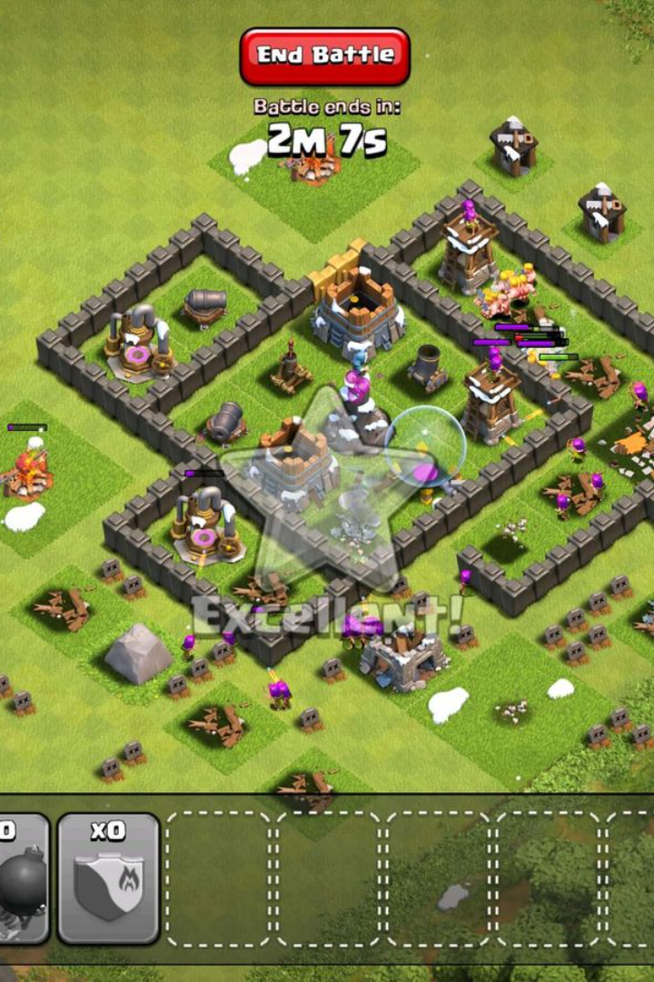
Clash of Clans : Le Royaume de la Stratégie
Plongez dans l'univers captivant de Clash of Clans, un jeu de stratégie où vous construisez votre village, entraînez vos troupes et défendez votre terrain contre les attaques ennemies.

Slide 2
Les Fondamentaux du Gameplay
Construire
Attaquer
Se Défendre
Gagner des Ressources
Notes:
Bâtissez un village puissant avec des défenses redoutables et des bâtiments spécialisés pour maximiser vos ressources.
Mettez en place des stratégies d'attaque en choisissant les bonnes troupes et en ciblant les faiblesses de vos adversaires.
Pensez à votre défense en optimisant votre placement de défenses et en créant des pièges sournois pour repousser les assaillants.
Gérez habilement vos ressources : or, élixir et gemmes, pour développer rapidement votre village.

Slide 3
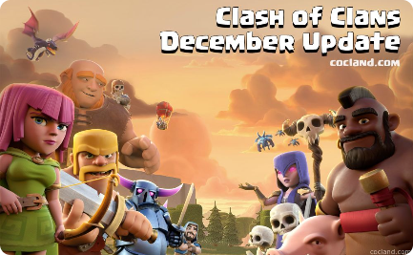

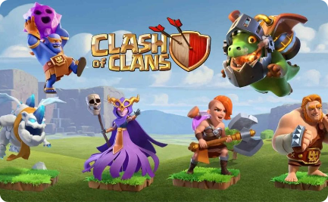
L'Évolution Constante du Jeu
Mises à Jour Régulières
Nouvelles Troupes et Bâtiments
Événements Spéciaux et Saisons
Notes:
Découvrez de nouvelles fonctionnalités, des améliorations et des corrections de bugs grâce aux mises à jour régulières.
Élargissez vos options de stratégie avec de nouvelles troupes et bâtiments qui offrent de nouvelles possibilités tactiques.
Participez à des événements spéciaux et profitez de saisons thématiques pour remporter des récompenses uniques.

Slide 4

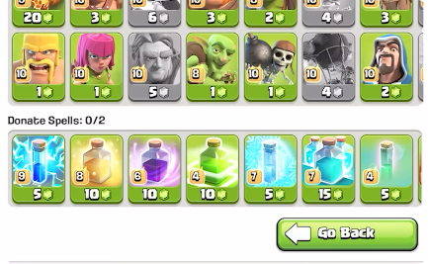
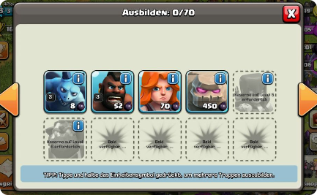
Recrutement et Entraînement des Troupes
Rassemblez votre armée
Entraînez-les
Troupes Noires
Notes:
Recrutez une variété de troupes, du courageux guerrier aux puissants héros, pour préparer votre offensive.
Développez vos troupes en les entraînant dans les casernes et débloquez de nouvelles unités pour diversifier vos stratégies de combat.
Maîtrisez l'art de la guerre avec les troupe noires, des unités redoutables qui peuvent changer le cours d'une bataille.

Slide 5


Le Pouvoir des Clans
Force Collective
Avantages et Interactions
Guerres de Clans et Ligues
Notes:
Rejoignez un clan, établissez des alliances et exploitez la force collective pour atteindre des objectifs communs.
Bénéficiez des avantages du clan, tels que les dons de troupes et les conseils stratégiques des autres membres.
Participez à des guerres de clans épiques et gravissez les échelons des ligues pour prouver votre supériorité.

Slide 6

Stratégies d'Attaque
1
Troupes et Formations
Choisissez judicieusement les troupes et créez des formations stratégiques pour attaquer les bases ennemies.
Ciblage et Destruction
2
Analysez attentivement les bâtiments et les défenses adverses afin de maximiser les dégâts et de remporter la victoire.
3
Sorts et Héros
Utilisez avec sagesse les sorts magiques et les puissants héros pour renforcer vos troupes et surprendre vos adversaires.

